Slide 1
基于形状相似性的KPI聚类，并用于异常检测
Robust and Rapid Clustering of KPIs
for Large-Scale Anomaly Detection
-- 2018 IWQOS
汇报人：贲永明
2018.9.10

Slide 2
KPI曲线的快速与鲁棒性聚类
研究背景
Background
目
录
Framework and overview
框架与概览
Methods and procedure
研究方法及过程
Literature summary
论文总结

Slide 3
Background
研究背景

Slide 4

对于大型互联网公司来说，为了确保服务质量和可靠性，
监控大量的KPI(关键性能指标)和检测异常是非常重要的。
但是，由于模型选择、参数调优、模型训练或标记的开销
太大，对数百万KPI的大规模异常检测非常具有挑战性。
研
究
背
景

Slide 5
论文研究背景
01
在本文中，我们认为KPI聚类可以帮助:我们可以将KPI分成
少量集群，然后根据每个集群选择和训练模型。
02
然而，KPI聚类面临着传统时间序列聚类所没有的新挑战:
KPI通常比其他时间序列长得多，噪声、异常、相位偏移和
振幅差异往往会改变KPI的形状，误导聚类算法。

Slide 6
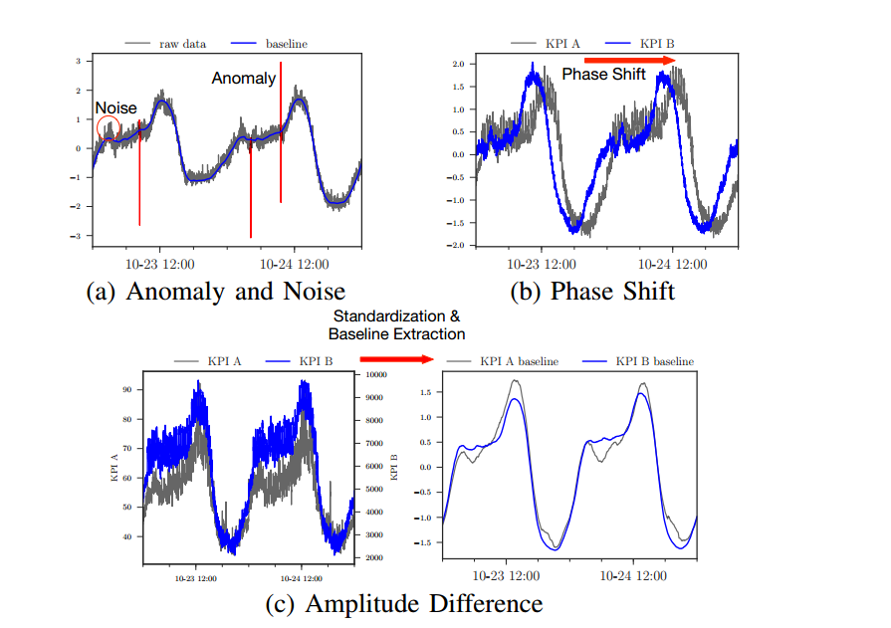
KPI曲线的四类变形，分别是异常、噪声、相移和振幅差异。
但实际上，他们的主体轮廓是相似的，可以被归为一类。

Slide 7
Framework and overview
框架与概览

Slide 8
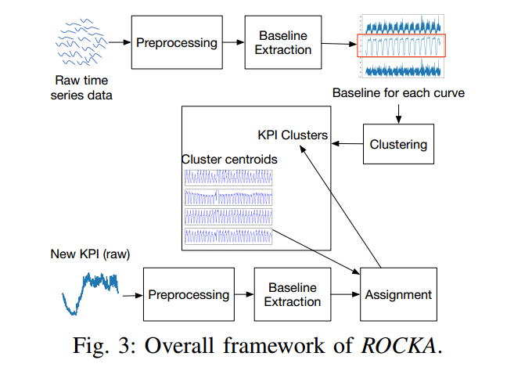
ROCKA由四个步骤组成:预处理、基线提取、聚类和分类（指定聚类）。
1、为了有意义的比较，对KPI进行规范化，以消除振幅差异。
2、ROCKA提取每个KPI的基线，进一步减少噪音和异常的影响。
3、ROCKA采用基于形状的距离(SBD)作为距离度量，并使用基于密度的算法来创建基于基线形状相似性的集群。
4、最后，将一个代表性的KPI标识为每个cluster中的质心。

Slide 9
Methods and procedure
研究方法及过程

Slide 10
研究方法与过程
预处理
基线提取
线性插值，补全数据
数据标准化
平滑极值，包括异常和噪声
剥离残差，求得光滑基线
ROCKA
聚类
分类（指定聚类）
计算质心
根据质心，分配新的KPI
Shape-based相似性度量
基于密度的参数估计聚类

Slide 11


1、预处理
a、根据邻近点，对不完整数据进行线性插值
b、数据标准化
表示均值
表示标准差
,

Slide 12
2、提取基线
a、根据统计异常点的占比不超过5%，所以采用移除Top 5%的方法平滑极值，并用线性插值的方法补全
b、通过滑动窗口内的移动平均，来把KPI曲线分为基线和残差两部分

Slide 13
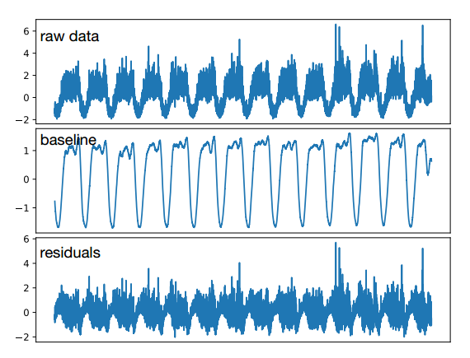
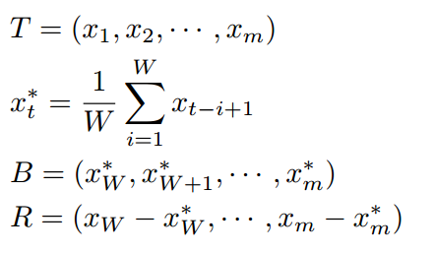

Slide 14
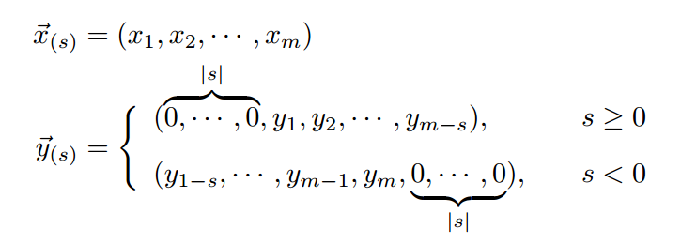
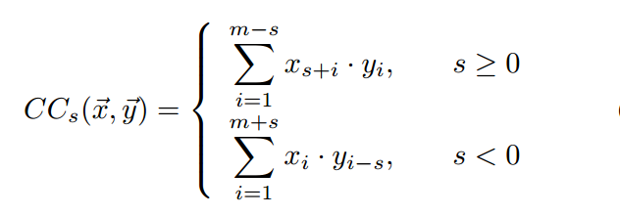
3、KPI 聚类
3-1、基于形状相似性的距离度量
互相关是信号处理领域公认的时间序列相似度量方法。它计算了两个时间序列的滑动内积，这两个时间序列对相位偏移具有固有的鲁棒性。

Slide 15
1、互相关为CCs的最大值，表示X与Y在最优相移s处的相似性。
2、直观上看，在最优偏移时，X和Y中相似的模式被正确对齐，使内积为最大值(即X的峰值与Y的类似峰值对齐，且偏移最优)。
3、因此，互相关测度可以克服相位偏移，表示两个时间序列之间的形状相似度。

Slide 16
3、KPI 聚类
3-2、基于密度的聚类
常见的聚类方法：
1、分区方法，如K-Means和K-medoids，由于其简单性和有效性，是使用最广泛的方法。但是，需要预先确定集群的数量k以及每个集群的初始分区。
2、基于特性和模型的方法，试图将时间序列转换为几个特性，或者将它们与预定义的模型匹配，以提取关于数据的更多信息。这些算法经常做出很强的假设(例如，可以使用高斯混合、ARIMA等对时间序列进行建模)，这些假设在复杂的数据集中很难成立。
3、基于密度的方法，如DBSCAN，发现由低密度区域分隔的致密区域，形成集群。基于密度的方法可以识别任意形状和大小的集群。此外，这些方法可以在大多数相似度度量下工作

Slide 17
3、基于密度的聚类
论文采用基于密度的聚类方法DBSCAN。
1、DBSCAN算法的主要思想是在密集区域内寻找核，并通过相似传递性扩展核，最终形成簇。
2、核心P被定义为某个点，满足在它的半径e范围内，有至少MinPts个点。（根据DBSCAN的建议，minPts被设置为4。）
3、只有核可以被用来扩展聚类。换句话说，只有处于半径e范围内的点可以被吸收入集群。所以e是一个很关键的需要估计的参数。

Slide 18
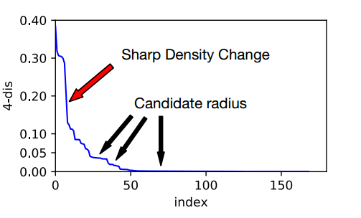
3、基于密度的聚类
对于minPts=k来说，用kdis表示某一个点离他的K近邻的距离，并按照降序排列，画图得到如下曲线
1、光滑区是合适的半径e的候选区。但是不能太大，太大的话，会导致聚类中的点距离太远
2、采用启发式搜索算法。设定一个最大搜索值，然后搜索全部满足条件的半径，最后取最大值。
3、该条件指斜率小于阈值，保证不在尖峰区；然后左右斜率之差小于阈值，表示平缓区

Slide 19

4、分类（指定聚类）
1、先找出质心，质心被定义为距离平方和最小的那个点。
2、对于输入的未知KPI曲线，计算与各个质心的距离，然后分配cluster。
3、设置异常阈值，超出阈值，则认为outlier。

Slide 20
5、用于异常检测
1、DONUT：基于normal pattern的异常检测，通过训练构建一个深层生成网络，然后根据一个时间窗口，重构曲线，并用实际值与重构值比较，差值超出阈值的，被认为是异常。
2、论文认为基于原理的相似性（基于形状模式的检测），所以两个工作可以结合。
3、DONUT需要基于每一条原始KPI进行训练，而结合之后，只需要基于质心曲线进行训练，减少训练时间90%，而且可以用最少的label,选取最优的阈值，即只对质心进行标注，然后训练模型，对集群中的其他KPI曲线，进行异常检测。

Slide 21
Literature summary
论文总结

Slide 22
论文总结
1、基于曲线形状的距离度量
2、基于密度的聚类
3、先聚类，再训练模型
a、使得对质心进行人工标注和分析，成为可能
b、质心比普通数据更具有代表性
c、减少模型的训练时间。
总结

Slide 23
谢谢您的观看，欢迎指导

